Slide 1
TRƯỜNG ĐẠI HỌC GIAO THÔNG VẬN TẢI PHÂN HIỆU TẠI TP.HCM
Thực tập tốt nghiệp
Đề tài: Xây dựng chương trình Winform POS (point of sale) bán thức ăn nhanh.
Sinh viên thực hiện:
Văn Công Hào – 6151071045
Niên khóa: 2020 - 2024

Slide 2
Nội dung chính
Giới thiệu công ty.
Quá trình thực tập.
Chức năng yêu cầu.
Thiết kế cơ sở dữ liệu.
4.1 Mô hình ER.
4.2 Mô hình quan hệ.
4.3 Mô hình diagram.
5. Giao diện ứng dụng.
Niên khóa: 2020-2024

Slide 3

Giới thiệu công ty
Tên công ty: Công Ty TNHH Thương Mại Dịch Vụ Kỹ Thuật Bằng Hữu.
Địa chỉ: 207/12A Bạch Đằng, Phường 15, Quận Bình Thạnh, TP Hồ Chí Minh.
Tên giao dịch: FCSE CO.,LTD.
Đại diện pháp luật: Lê Ngọc Hùng.
Ngày bắt đầu hoạt động: 28/09/2010.
Niên khóa: 2020-2024

Slide 4
Giới thiệu công ty
Công ty TNHH Thương mại dịch vụ Kỹ thuật Bằng Hữu ( FCSE) được thành lập năm 2009, là công ty chuyên cung cấp những sản phẩm và dịch vụ trong ngành công nghiệp, kinh doanh bán lẻ, công nghệ thông tin.
Từ năm 2013 đến nay, FCSE đã thành lập một đội ngũ về công nghệ thông tin. Công ty nhận lập trình hệ thống quản lý, viết phần mềm, trò chơi và thiết kế website cho các trung tâm giáo dục, công ty trong nước và ngoài nước
Niên khóa: 2020-2024

Slide 5
Quá trình thực tập
x: đi thực tập | Thứ 2 | Thứ 3 | Thứ 4 | Thứ 5 | Thứ 6 | Thứ 7 | CN
Tuần 1 (04/03) | x | x | x | x | x
Tuần 2 (11/03) | x | x | x | x | x
Tuần 3 (18/03) | x | x | x | x | x
Nhiệm vụ:
Tuần 1: Ký hợp đồng, tìm hiểu văn hóa công ty, làm quen với môi trường làm việc.
Tuần 2, 3: Thực hiện các bài tập, tìm hiểu thông tin về công nghệ .NET được giao, báo cáo với Leader.
Niên khóa: 2020-2024

Slide 6
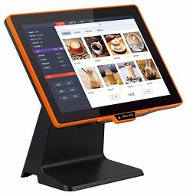
Chức năng yêu cầu
Hiển thị các tất các sản phẩm mà cửa hàng đang kinh doanh, phân theo loại sản phẩm.
Tìm kiểm sản phẩm theo tên.
Xem, chỉnh sửa thông tin của sản phẩm.
Cập nhật trạng thái của sản phẩm: đã bán hết.
Tự động tính tổng tiền các sản phẩm được mua.
Xuất hóa đơn mua cho khách hàng.
Thay đổi mật khẩu đăng nhập.
Niên khóa: 2020-2024

Slide 7
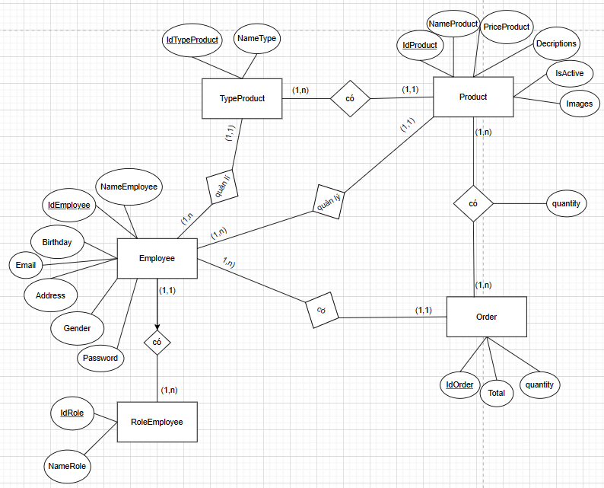
Mô hình ER
Niên khóa: 2020-2024

Slide 8
Mô hình quan hệ
RoleEmployee(IdRole, NameRole);
Employee(IdEmployee, NameEmployee, BirthDay, Gender, Address, Email, Password, IdRole).
TypeProduct(IdTypeProduct, NameType, IdEmployee).
Product(IdProduct, NameProduct, PriceProduct, Decriptions, Images, IsActive, IdTypeProduct, IdEmployee).
Orders(IdOrder, quantity, Total, CreateDate, IdEmployee).
OrderDetail(IdProduct, IdOrder, quantity).
Niên khóa: 2020-2024

Slide 9
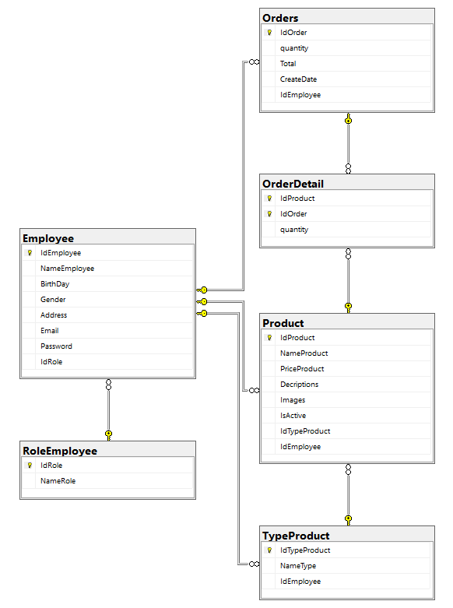
Mô hình diagram
Niên khóa: 2020-2024

Slide 10
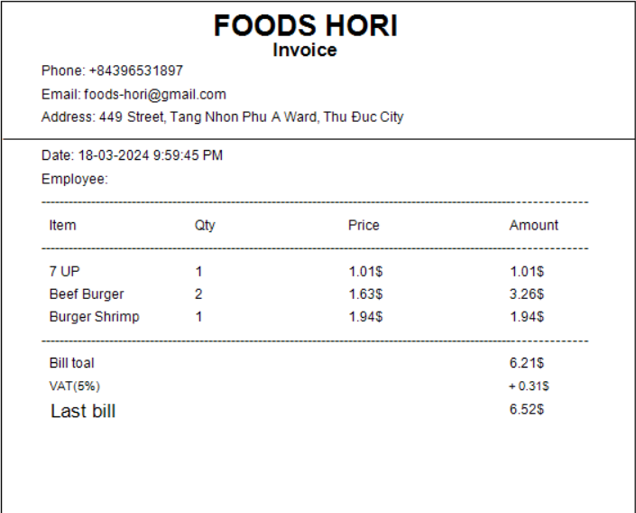
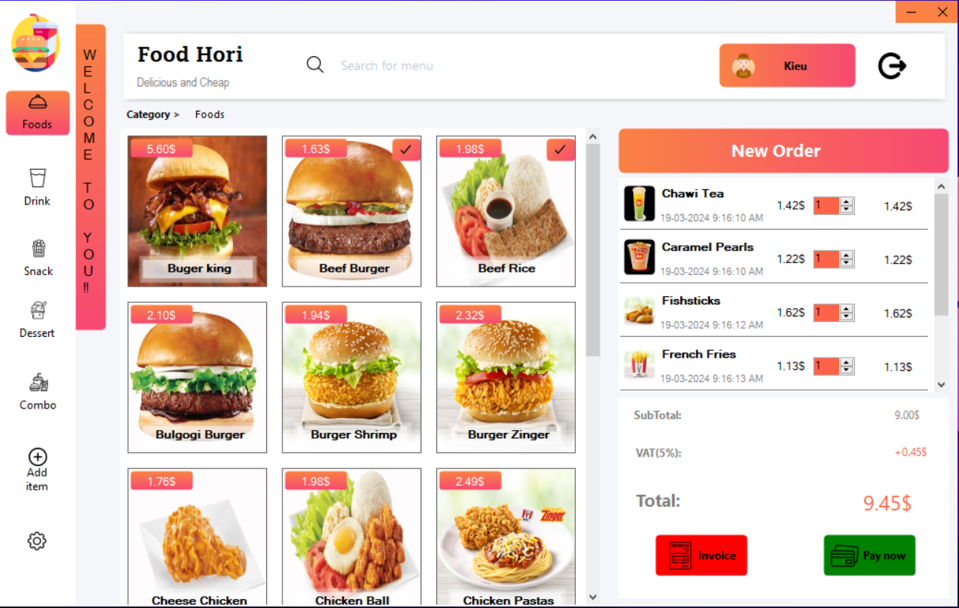
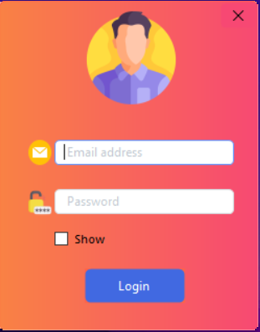
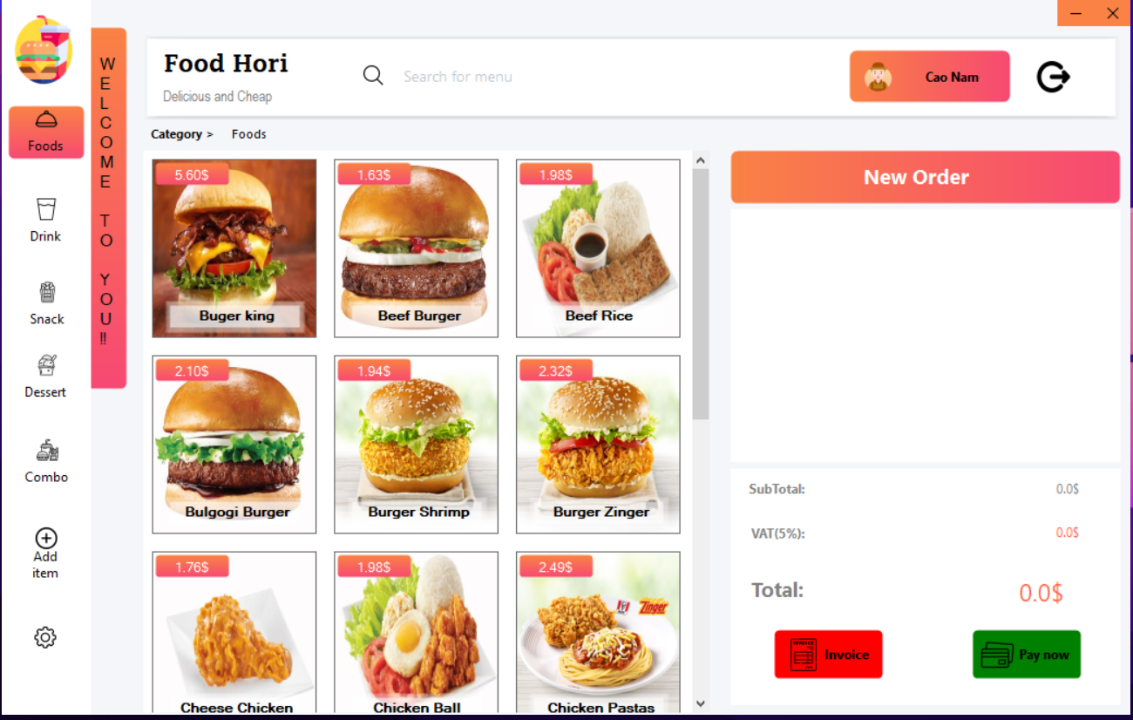
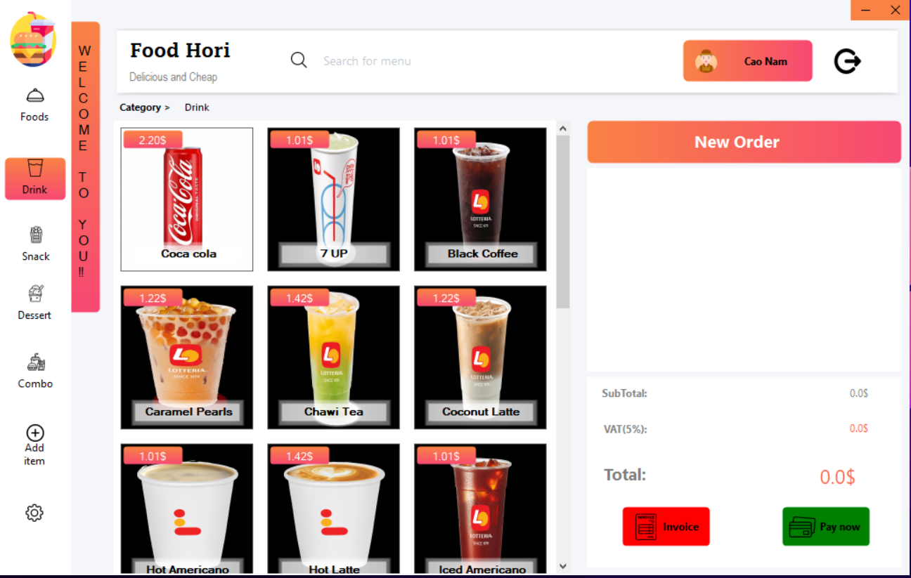
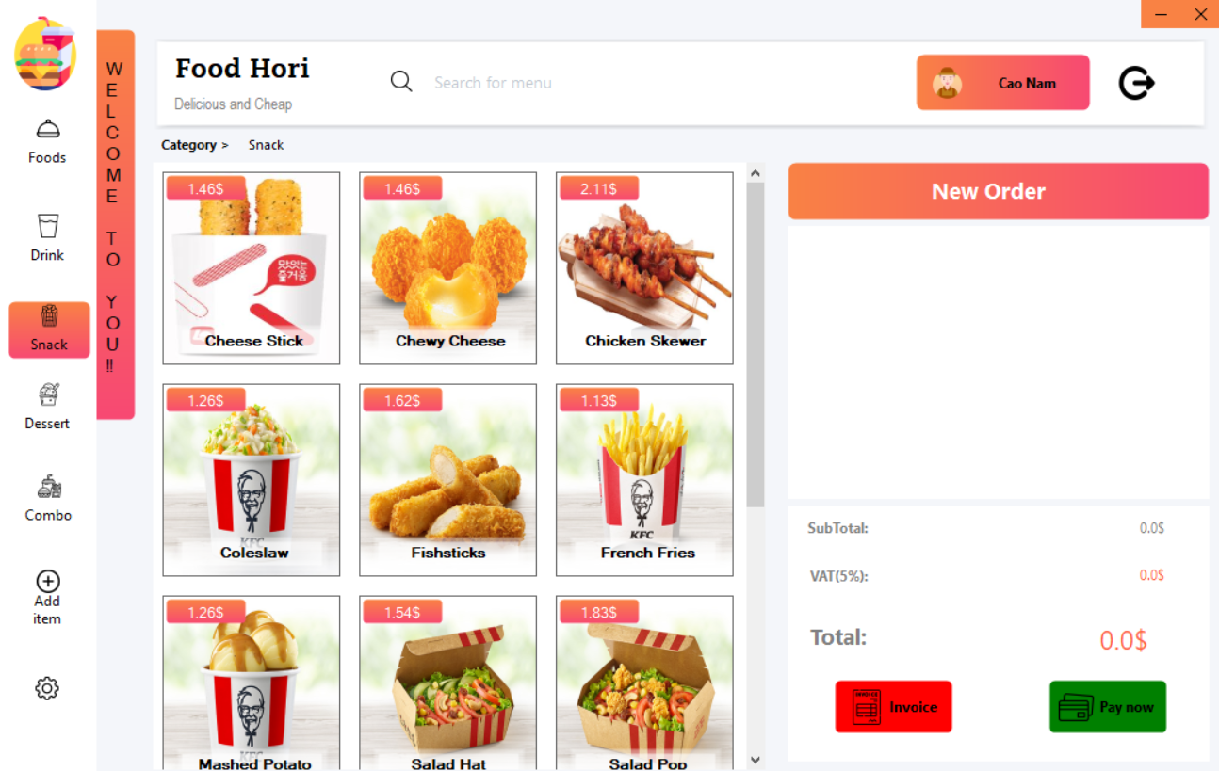
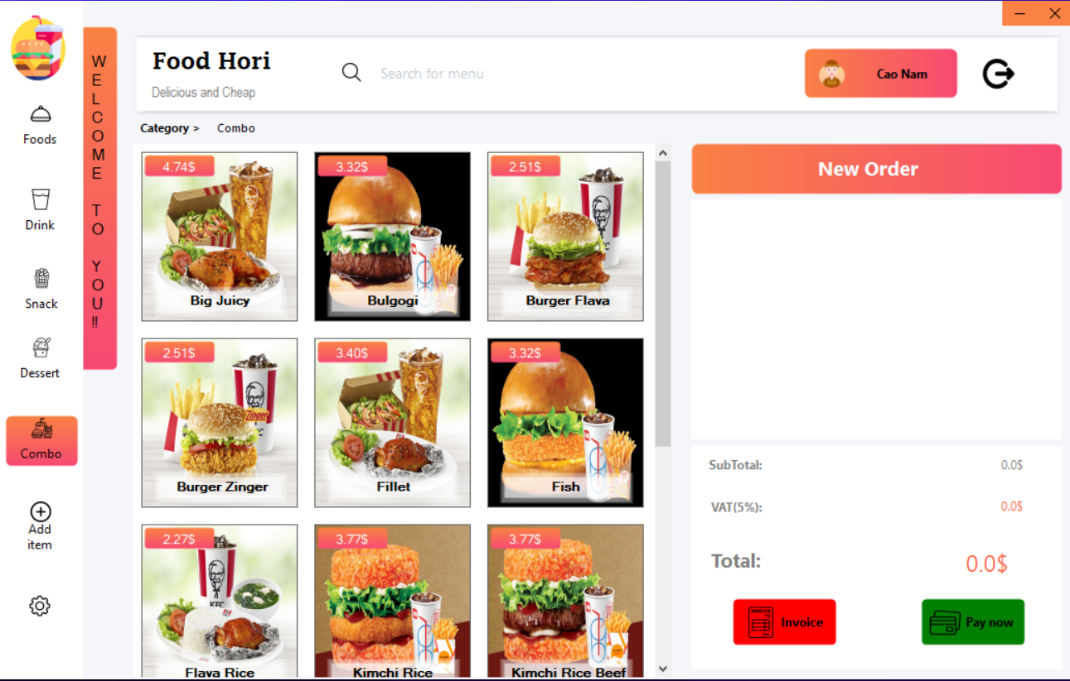
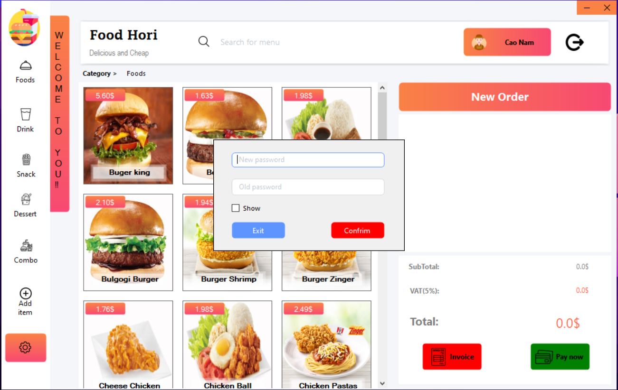
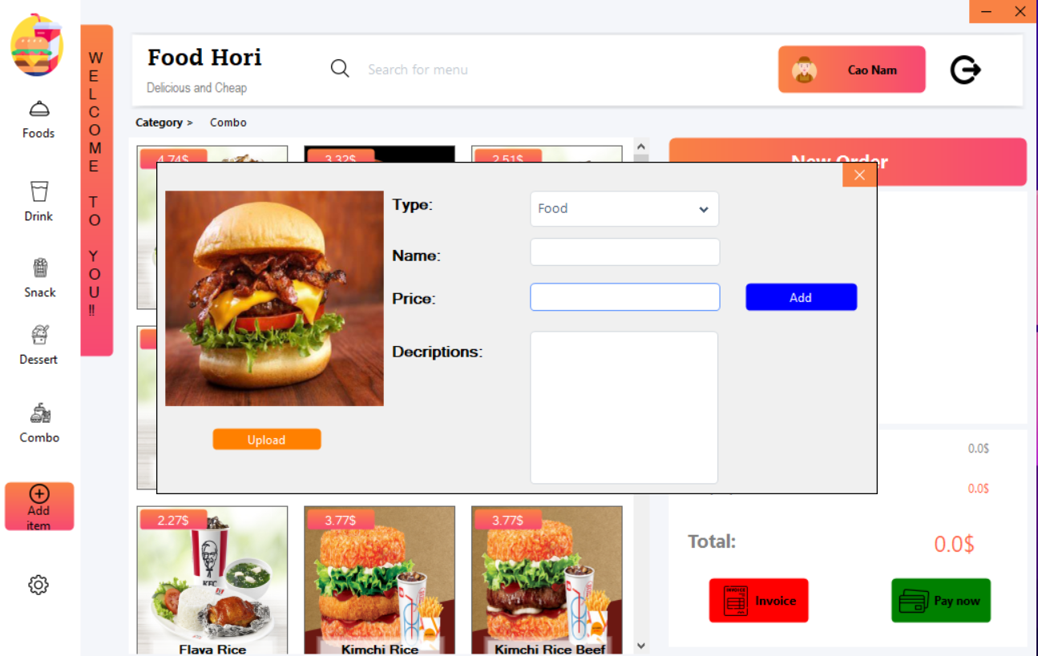
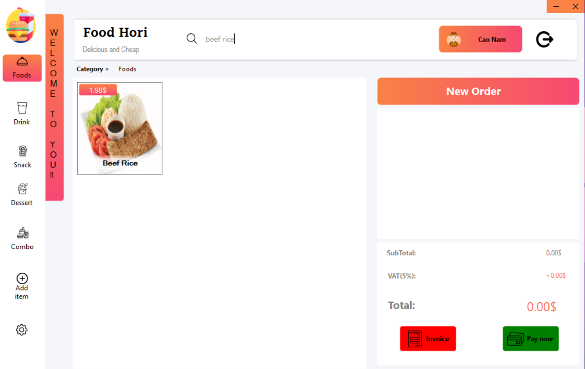
Giao diện ứng dụng
Niên khóa: 2020-2024

Slide 11
Demo
Niên khóa: 2020-2024

Slide 12
Thank you
Niên khóa: 2020-2024

